Slide 1
ИССЛЕДОВАНИЕ ЛЕКАРСТВЕННЫХ ПРЕПАРАТОВ – ПРОИЗВОДНЫХ АНИЛИНА

Slide 2
Цель учебного исследования:
Изучение химических свойств производных ароматических аминов путём проведения качественных реакций.

Slide 3
Задачи исследования:
Обобщить знания школьников об азотсодержащих соединениях и качественных реакциях на различные функциональные группы
Сформировать представления об азокрасителях
Установить состав лекарственных препаратов

Slide 4
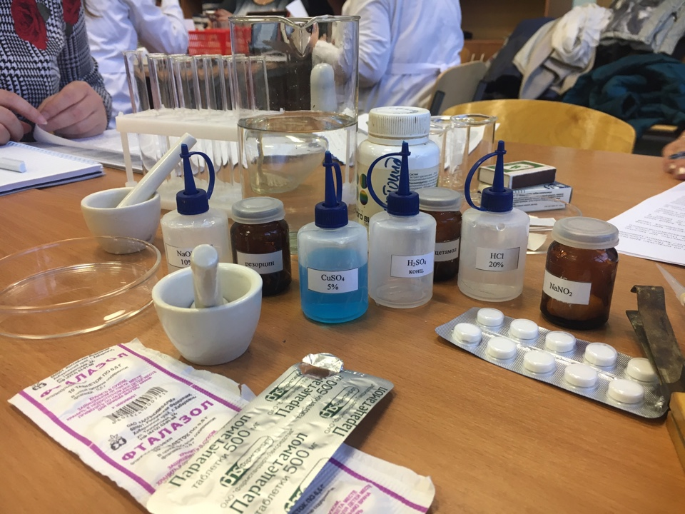
Реактивы и материалы:
Таблетки парацетамола, фталазола, сульфадиметоксина, порошок стрептоцида, раствор сульфацетамида натрия, концентрированная серная кислота, соляная кислота (20%), раствор гидроксида натрия, раствор хлорида железа, раствор сульфата меди (II), резорцин, нитрит натрия, спиртовка, пробирки, штатив для пробирок, дистиллированная вода, стакан со льдом, пробиркодержатель, шпатель, пинцет, пипетка, ступка, пестик, чашка Петри, полоски газетной бумаги, фильтровальная бумага.

Slide 5
Ход работы:
Реакции диазотирования и азосочетания.
А) Реакция азосочетания раствора хлорида диазония и раствора резорцина

Slide 6
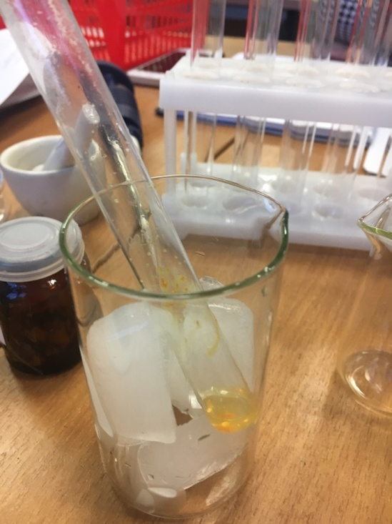
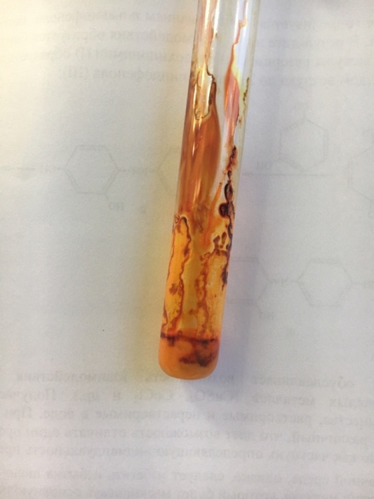
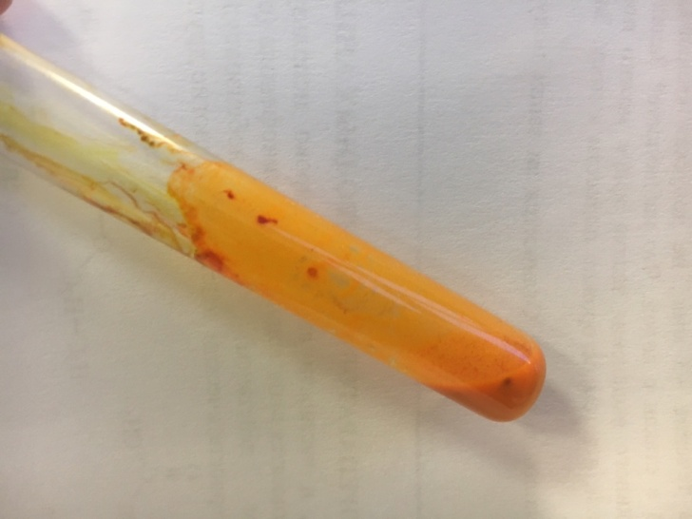
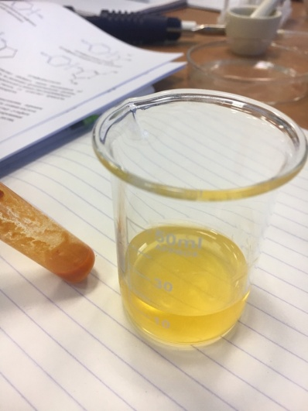

Slide 7
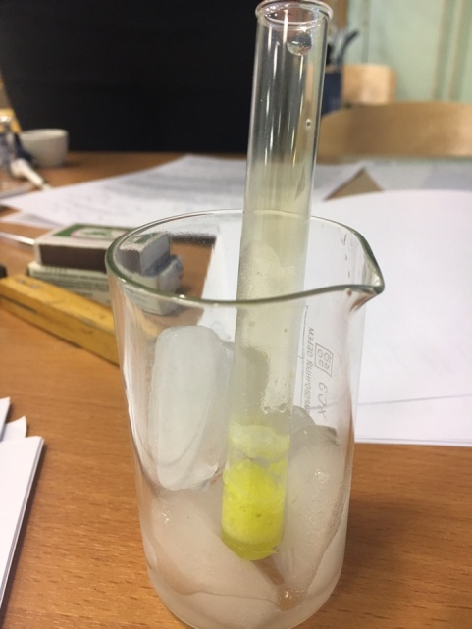
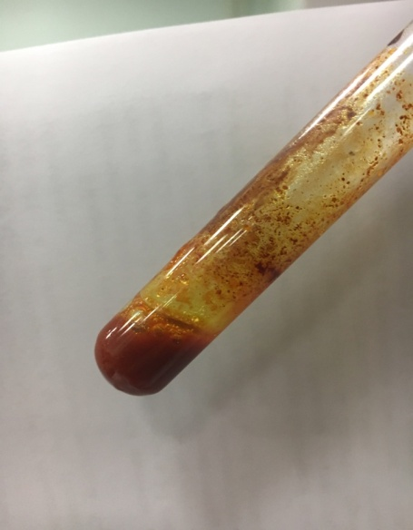
Б) Азосочетание сульфадиметоксина и резорцина

Slide 8
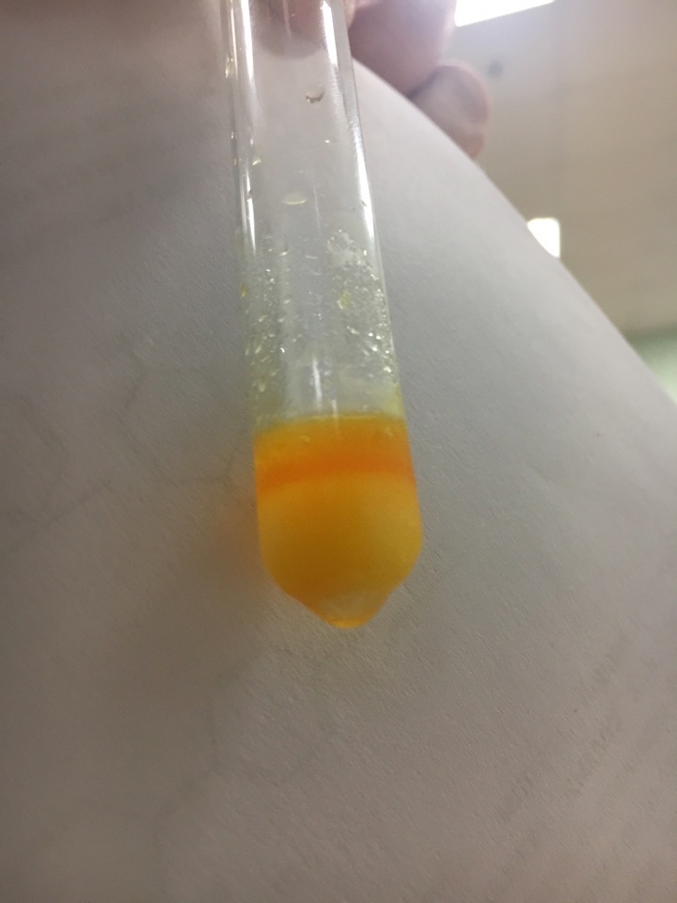
В) Азосочетание сульфацил-натрия и резорцина

Slide 9
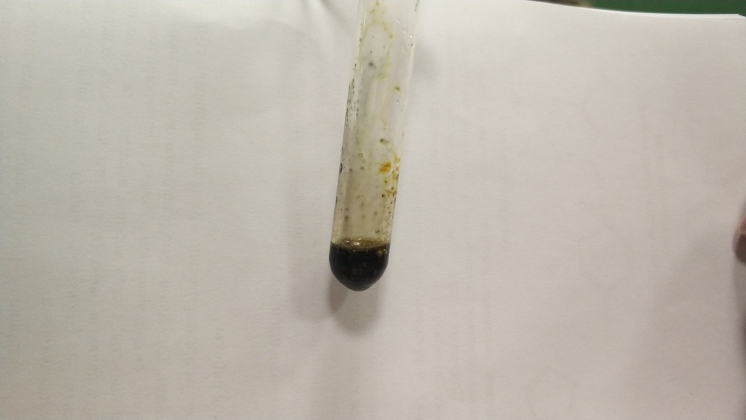
Г) Реакция диазотирования и азосочетания парацетамола и резорцина

Slide 10
Сравнение цвета разбавленных растворов азокрасителей

Slide 11
2. Образование оснований Шиффа
Реакция Овчинникова на газетной бумаге (содержит лигнин)

Slide 12
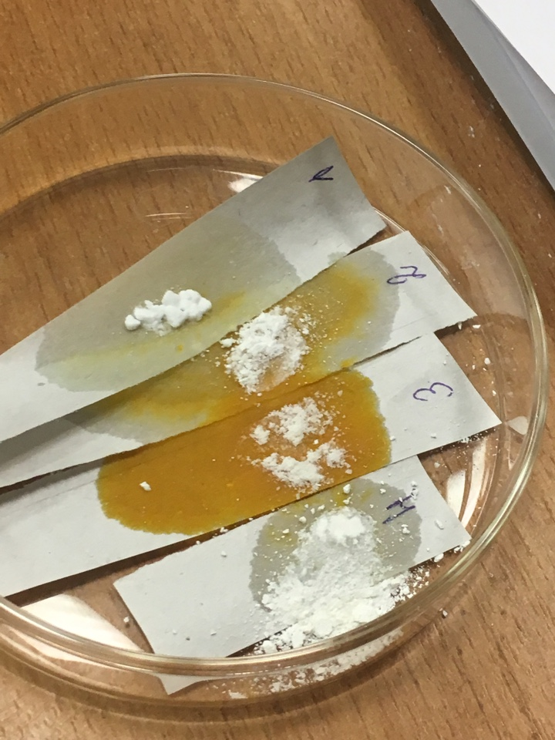

Slide 13
3. Образование комплексных солей меди (II)

Slide 14
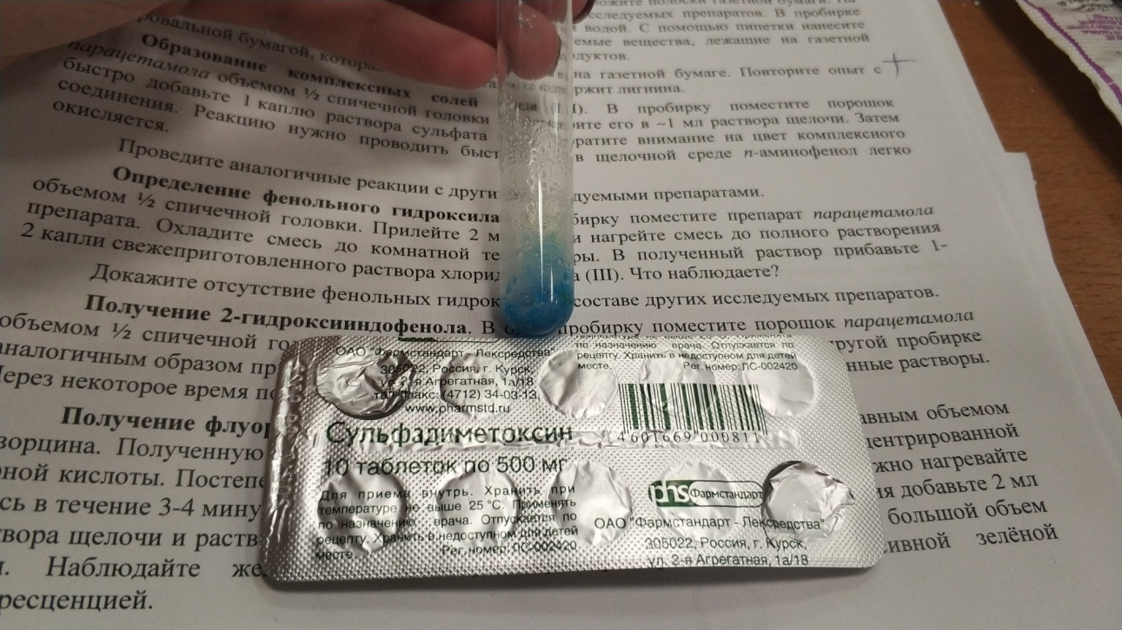

Slide 15
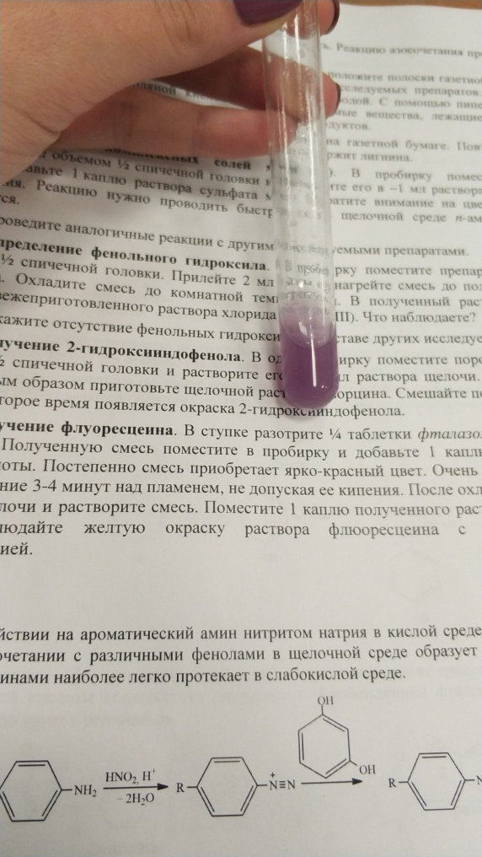
4. Получение 2-гидроксииндофенола

Slide 16
5. Определение фенольного гидроксила

Slide 17
6. Получение флуоресцеина

Slide 19
Выводы: Проведённые качественные реакции на функциональные группы подтверждают подлинность лекарственных препаратов – производных анилина.

